Slide 1
Зарплаты в San Francisco
Карайман И.Ю.
февраль’22

Slide 2
О себе
Карайман Игорь Юрьевич
Высшее (бакалавриат) – Московский автомобильно-дорожный институт
В Сбере 3 года 10 месяцев. Product owner команд разработки продукта Records Management Блока «Сервисы» (Архивный сервис)
Москва, к переезду не готов
Tg: @Project_Igor

Slide 3
Описание проекта
В рамках проекта необходимо было проанализировать данные о зарплатах сотрудников из разных областей деятельности и сделать прогноз на предстоящий период.
Ссылка на репо на Git:
https://github.com/IKAR42/Pet_Project/blob/main/Final%20ver.03%20-%20Выпускной%20проект%20(DA.%203%20поток.%20Карайман%20И.).ipynb

Slide 4
Бизнес-логика
Реализованный процесс:
Подготовка и очистка данных,
Группировка по признакам и визуализация,
Прогнозирование с помощью модели линейной регрессии,
Извлечение инсайтов.

Slide 5
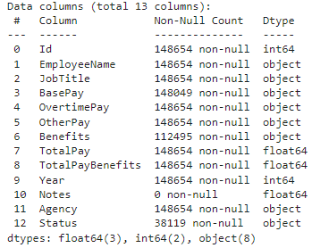
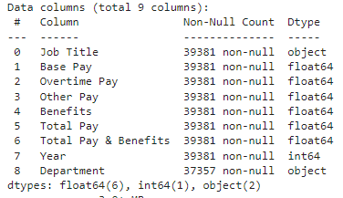
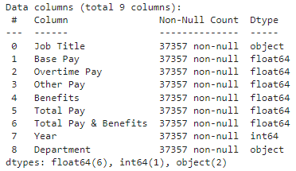
Модель данных
Исходный дата сет (2012-2014 гг.):
https://www.kaggle.com/kaggle/sf-salaries?select=Salaries.csv
Структурированные табличные данные.
Дополнительные дата сеты (2015-2016 гг.):
https://transparentcalifornia.com/salaries/2015/san-francisco/?page=8
Структурированные табличные данные.

Slide 6
Резюме по проекту
По итогам проделанной работы извлечены следующие уроки:
Технические
Анализ данных и извлечение бизнес инсайтов требует качественной подготовки и очистки данных;
Промышленные данные разнородны и имеют большое количество пропусков и шумов;
Для получения релевантного результата предсказания важно обеспечить достаточный объём данных для обучения, либо выбрать правильный инструмент (модель).
Аналитические инсайты:
Часть данных из представленного дата сета не имеет перспектив в части дальнейшего практического применения в аналитической работе. -> рассмотреть возможность оптимизации собираемых данных
Большое количество данных имеет пропуски, имеет нулевое значение -> проанализировать ПО на предмет наличия дефектов собирающих данные
Дата сет имеет больше 3-х классов профессий.
Самое устойчивое значение средних выплат наблюдается у Медиков.
Самое высокое медианное значение выплат наблюдается у Полиции.
Самое устойчивое максимальное значение выплат наблюдается у Пожарных.
Объем средств на оплату сверхурочной работы и льгот мог иметь общую квоту.
В предложенный период могло быть низкое качество продуктов питания или экологии, а также могли приниматься реформы не поддерживаемые обществом.
В обществе Сан-Франциско в предложенный период могло наблюдаться распределение между классами людей (от/до 50 тыс.)
На 2016 год ML модель предсказала самый большой бюджет для Полиции, Медики на 3 месте, Пожарные на 4-ом

Slide 7
Используемые технологии
Используемые в проекте технологии:
Anaconda -> Jupiter Notebook,
Python 3.9,
Библиотеки Python:
Pandas
Numpy
Matplotlib
Sweetviz
Sklearn (LinearRegression, prerpocessing и др.).

Slide 8
СПАСИБО ЗА ВНИМАНИЕ!

